Slide 1


Slide 2


Slide 3






تعيين تلميذ(ة) للإجابة
توجيهات و شرح التعليمات
عرض فيديو
المرور بين الصفوف للمساعدة و تصحيح الإنجازات
عمل في ثنائيات
نهاية الشريط، المرور إلى الشريحة الموالية.

Slide 4

تنظيم حصص الأسبوع الثالث
اليوم 4 -
اليوم1 -
نشاط اعتيادي
ورشة الكتابة: إملاء
ورشة الكتابة : إنتاج كتابي – الحصة1
نشاط اعتيادي
المعجم
الاستماع.
اليوم 5 -
اليوم2 -
نشاط اعتيادي
قراءة : ما بعد القراءة : تقويم المقروء
ورشة الكتابة : إنتاج كتابي الحصة 2
نشاط اعتيادي
قراءة : ما قبل القراءة: التوقع والتحقق
قراءة : أثناء القراءة – الفهم)
اليوم 6 -
اليوم -3
نشاط اعتيادي
مراجعة توليف (شكل وفهم)
القراءة الاثرائية : الحصة 3
1نشاط اعتيادي
قراءة : أثناء القراءة
ورشة الكتابة: الصرف والتحويل .
Révision
Lecture offerte

Slide 5






هيكلة حصة اليوم
- 01 انشطة اعتيادية
أدوات اللغة
- 02ورشة القراءة – الحصة 3
الكواكب و النجوم - استثمار
- 03ورشة الكتابة – الصرف والتحويل
اسم التفضيل.

Slide 6

عند نهاية الحصة
على الأقل 80% من المتعلمين سيكونون قادرين على:
توظيف أساليب التعليل لإتمام جمل؛
استثمار استراتيجيات فهم نص قرائي؛
توظيف اسم التفضيل.

Slide 7

افتتاح الحصة
افتتاح الحصة
ترحيب
نشاط اعتيادي : أدوات اللغة.

Slide 8

مرحبا بكم ، سنبدأ حصة اللغة العربية.
اختــتام الحــصة
ورشة الكتابة
ورشة القراءة
افتتاح الحصة

Slide 9


ضعوا اللوحة على الطاولة ، الكراسة والدفتر والمقلمة في القمطر
اختــتام الحــصة
ورشة الكتابة
ورشة القراءة
افتتاح الحصة

Slide 10
سنشرع في نشاط أدوات اللغة.
اختــتام الحــصة
ورشة الكتابة
ورشة القراءة
افتتاح الحصة
أَدَواتُ ﭐللُّغَةِ.

Slide 11
أكتبوا السبب المناسب لكل نتيجة باستعمال أسلوب تعليل مناسب
اختــتام الحــصة
ورشة الكتابة
ورشة القراءة
افتتاح الحصة
أَكْمِلِ ٱلْجُمَلَ ٱلآتِيَةَ بِٱلسَّبَبِ ٱلْمُناسِبِ مُسْتَعْمِلاً أُسْلوبَ ٱلتَّعْليلِ ٱلْمُناسِبَ:
أُحافِظُ عَلى ٱلْماءِ ..........................................................................
نَغْرِسُ ٱلْأَشْجارَ .............................................................................
تَنْظيفُ ٱلشَّواطِئِ واجِبٌ ...............................................................
يَسْتَعْمِلُ بَعْضُ ٱلنّاسِ ٱلطّاقَةَ ٱلشَّمْسِيَّةَ ..........................................
يَجِبُ عَدَمُ رَمْيِ ٱلنُّفاياتِ في ٱلْغابَةِ .................................................
أُقَلِّلُ مِنِ ٱسْتِعْمالِ ٱلْأَكْياسِ ٱلْبلاسْتيكِيَّةِ ........................................

Slide 12
سامر بين الصفوف لمساعدتكم. معكم 5 دقائق للإنجاز.
اختــتام الحــصة
ورشة الكتابة
ورشة القراءة
افتتاح الحصة
أَكْمِلِ ٱلْجُمَلَ ٱلآتِيَةَ بِٱلسَّبَبِ ٱلْمُناسِبِ مُسْتَعْمِلاً أُسْلوبَ ٱلتَّعْليلِ ٱلْمُناسِبَ:
أُحافِظُ عَلى ٱلْماءِ ..........................................................................
نَغْرِسُ ٱلْأَشْجارَ .............................................................................
تَنْظيفُ ٱلشَّواطِئِ واجِبٌ ...............................................................
يَسْتَعْمِلُ بَعْضُ ٱلنّاسِ ٱلطّاقَةَ ٱلشَّمْسِيَّةَ ..........................................
يَجِبُ عَدَمُ رَمْيِ ٱلنُّفاياتِ في ٱلْغابَةِ .................................................
أُقَلِّلُ مِنِ ٱسْتِعْمالِ ٱلْأَكْياسِ ٱلْبلاسْتيكِيَّةِ ........................................

Slide 13
من يقرأ الفقرة التي أنتجها؟
اختــتام الحــصة
ورشة الكتابة
ورشة القراءة
افتتاح الحصة
أَكْمِلِ ٱلْجُمَلَ ٱلآتِيَةَ بِٱلسَّبَبِ ٱلْمُناسِبِ مُسْتَعْمِلاً أُسْلوبَ ٱلتَّعْليلِ ٱلْمُناسِبَ:
أُحافِظُ عَلى ٱلْماءِ ..........................................................................
نَغْرِسُ ٱلْأَشْجارَ .............................................................................
تَنْظيفُ ٱلشَّواطِئِ واجِبٌ ...............................................................
يَسْتَعْمِلُ بَعْضُ ٱلنّاسِ ٱلطّاقَةَ ٱلشَّمْسِيَّةَ ..........................................
يَجِبُ عَدَمُ رَمْيِ ٱلنُّفاياتِ في ٱلْغابَةِ .................................................
أُقَلِّلُ مِنِ ٱسْتِعْمالِ ٱلْأَكْياسِ ٱلْبلاسْتيكِيَّةِ ........................................

Slide 14

اختــتام الحــصة
ورشة الكتابة
ورشة القراءة
افتتاح الحصة
الفائزون بنجمة الكتابة هم ...........................................................................
تَحَدّي ٱلْكِتابَةِ

Slide 15
ورشة القراءة – الحصة 3
ورشة القراءة – الحصة 3
الكواكب والنجوم.
- استثمار إستراتيجيات الفهم.

Slide 16
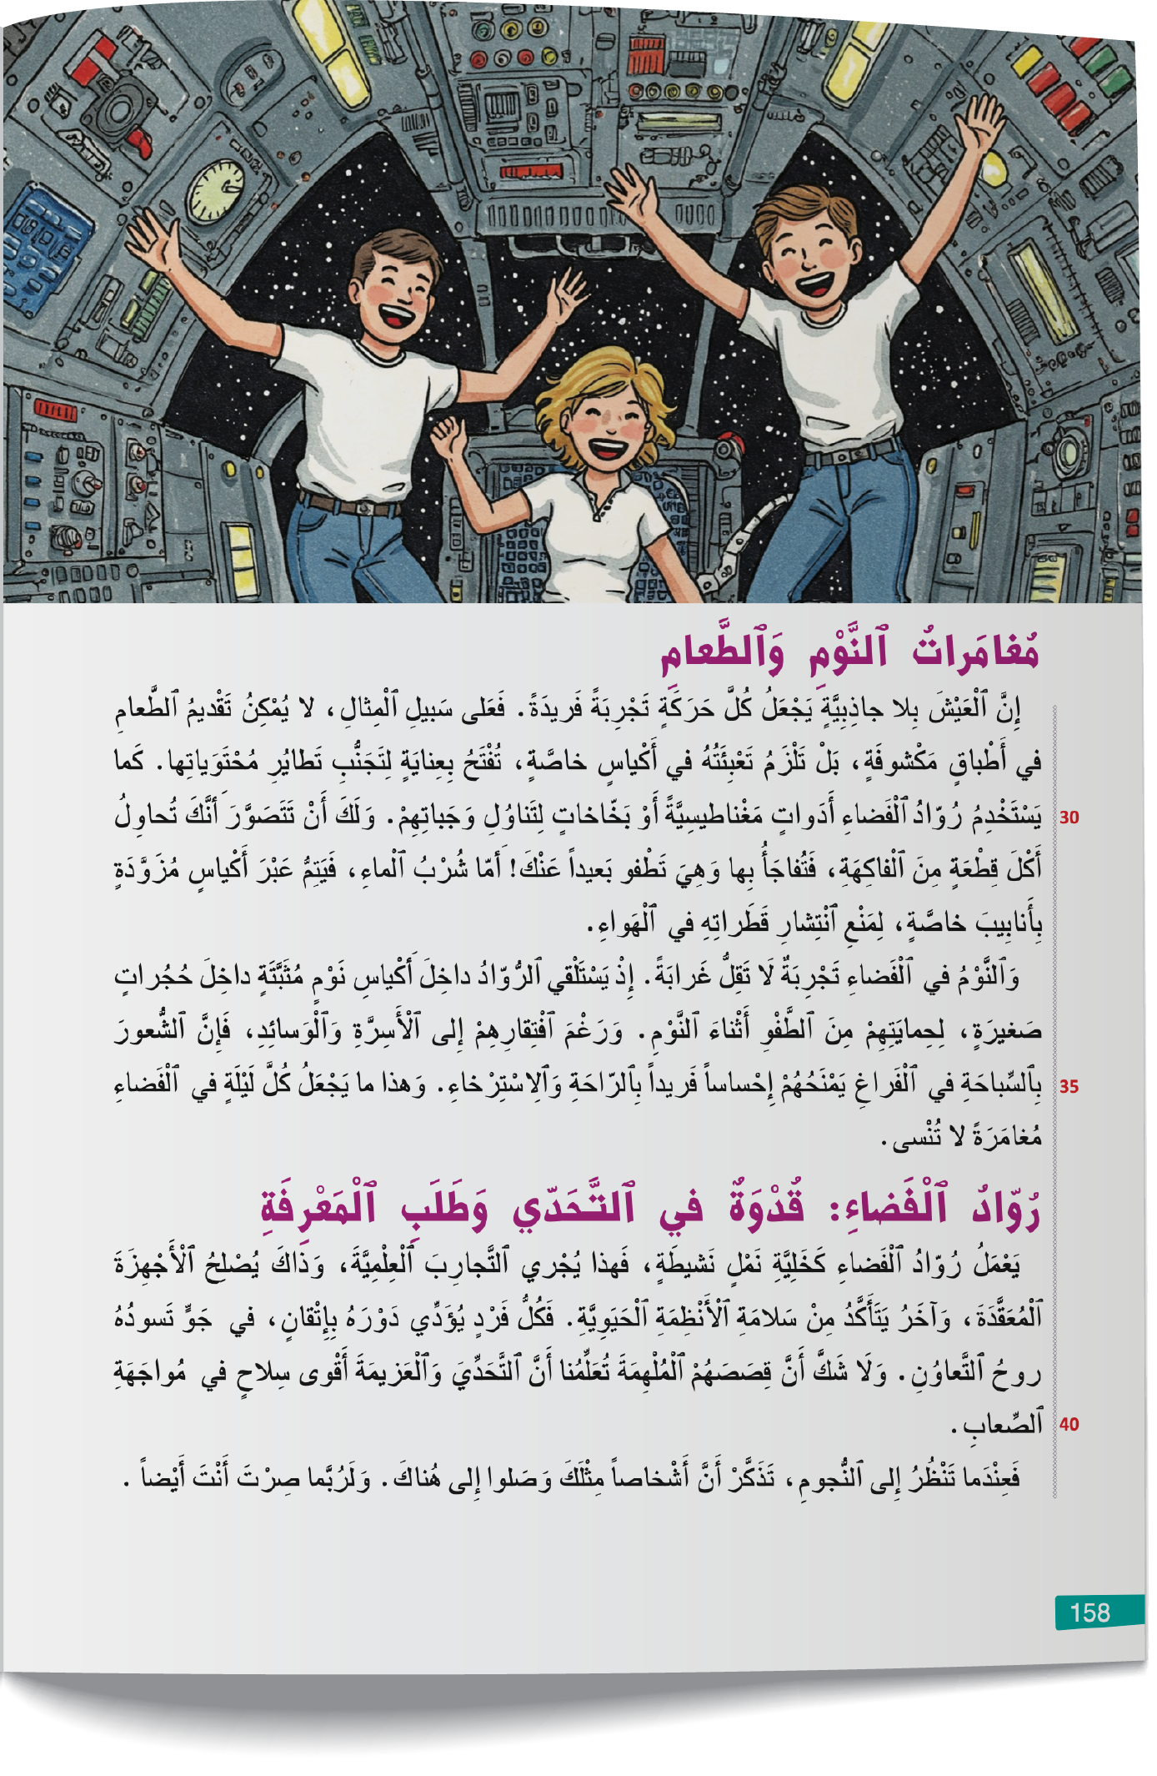
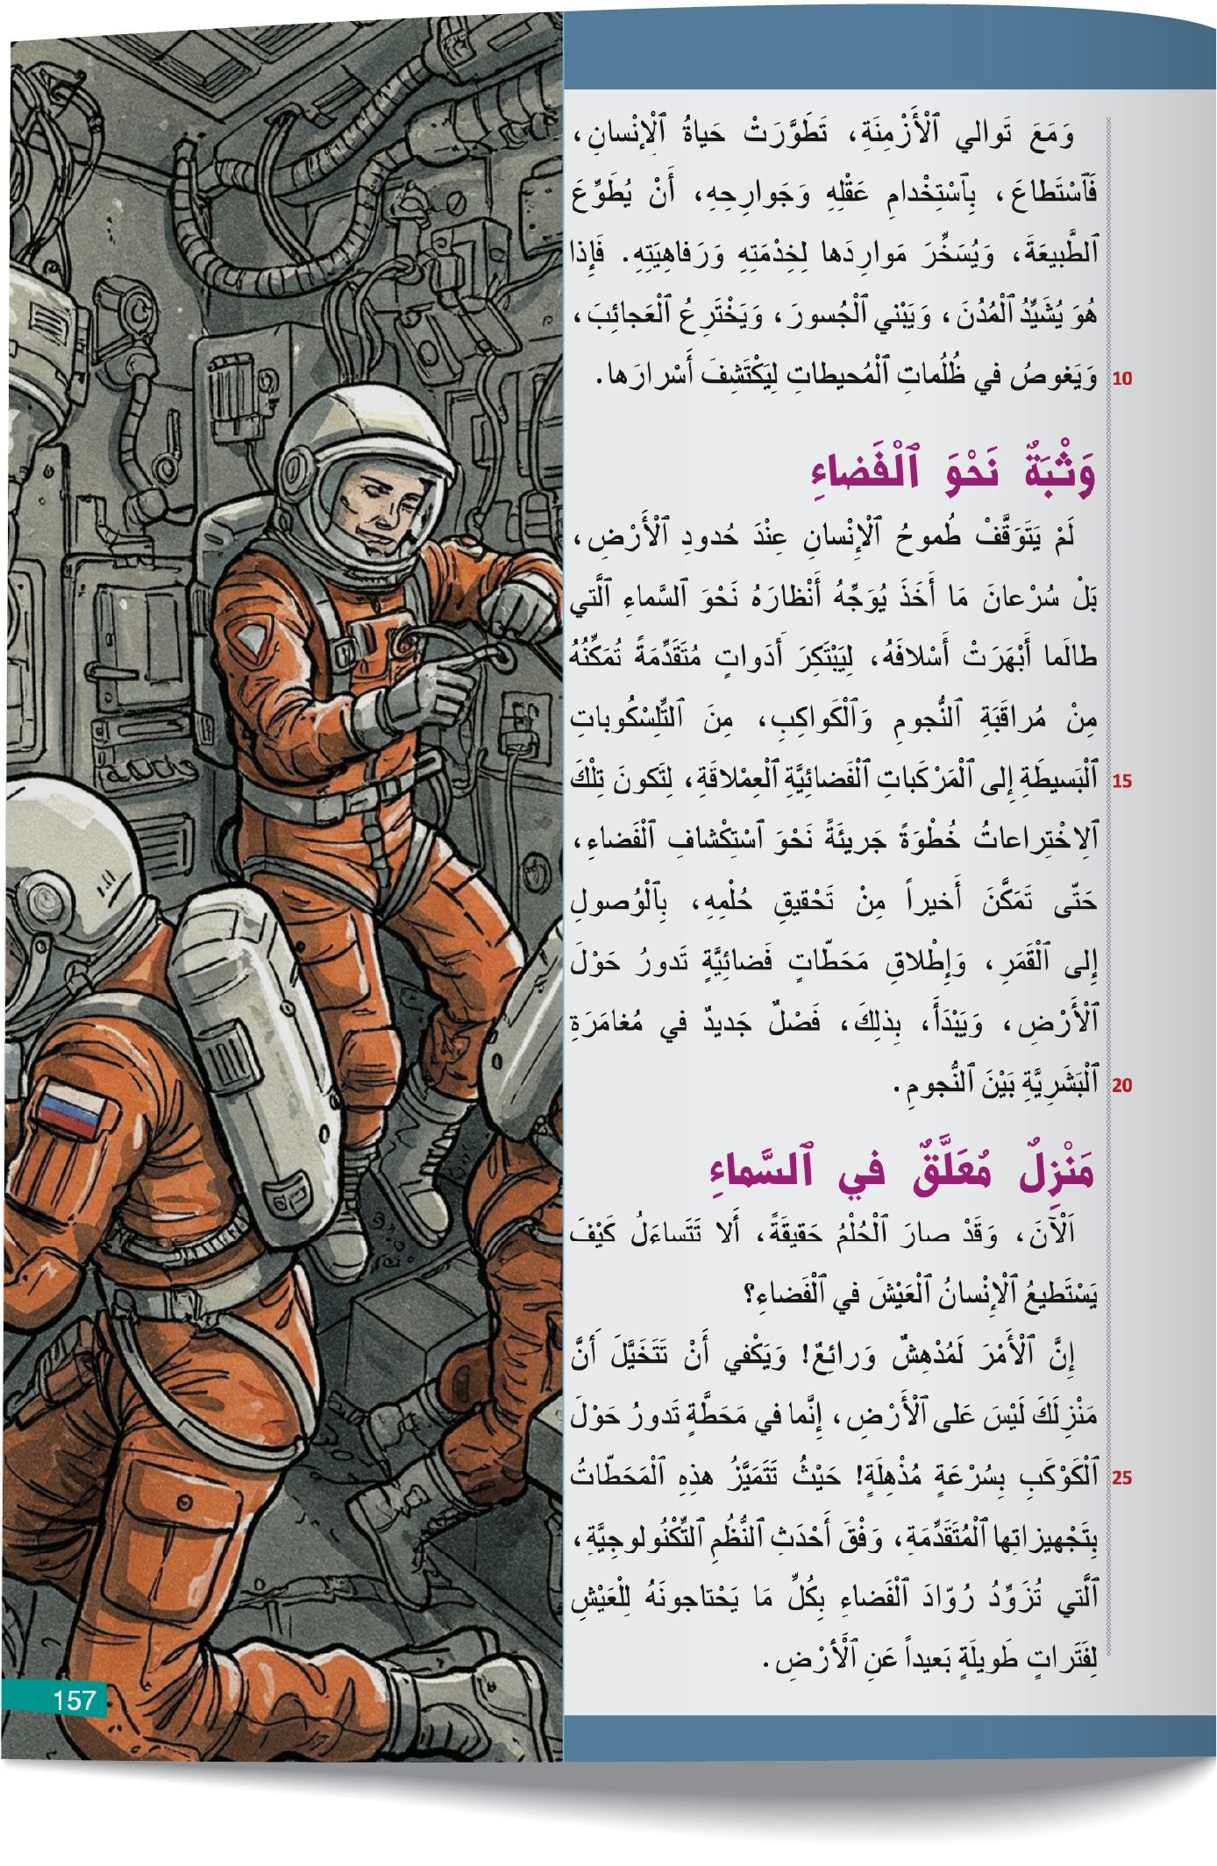
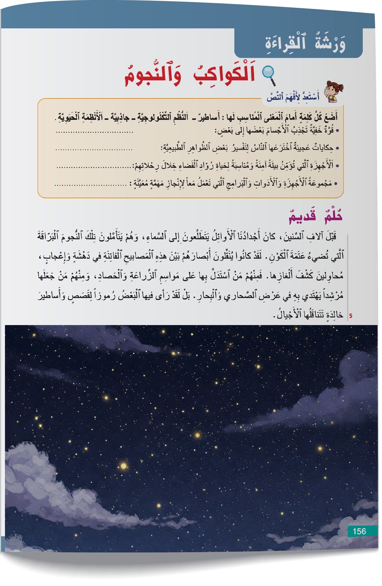
نواصل قراءة نص " الكواكب والنجوم " ؛ وتوظيف استراتيجيات الفهم.
اختــتام الحــصة
ورشة الكتابة
ورشة القراءة
افتتاح الحصة

Slide 17
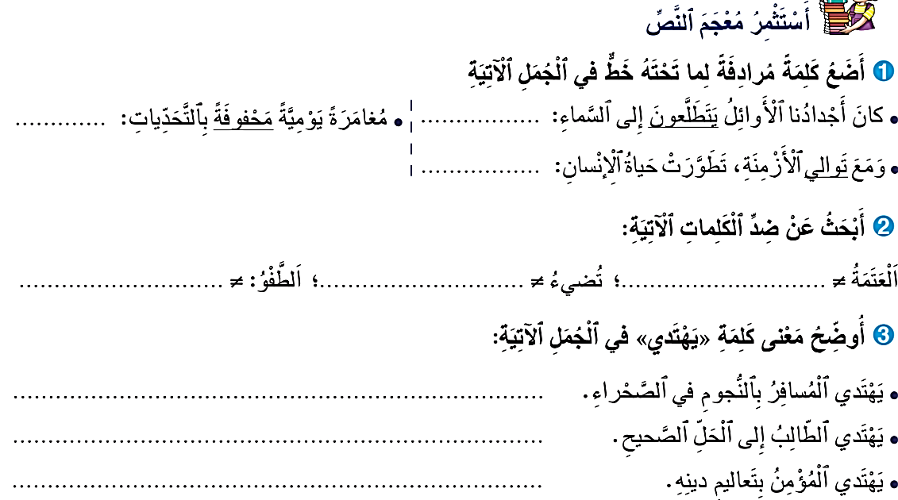
قبل ذلك نصحح الواجب المنزلي. سأراقب إنجازاتكم.
اختــتام الحــصة
ورشة الكتابة
ورشة القراءة
افتتاح الحصة

Slide 18
لنصحح. من يقرأ جوابه؟ هل أنتم متفقون؟
اختــتام الحــصة
ورشة الكتابة
ورشة القراءة
افتتاح الحصة

Slide 19
إليكم نموذج للتصحيح . صححوا.
اختــتام الحــصة
ورشة الكتابة
ورشة القراءة
افتتاح الحصة
مَليئَةً
يَنْظُرونَ
تَعاقُبِ
اَلْغَرَقُ
تَنْطَفِئُ
اَلنّورُ
يَسْتَرْشِدُ - يَسْتَدِلُّ
يَتَوَصَّلُ.
يَقْتَدي.

Slide 20

خذوا كراساتكم . لتقرؤوا النص قراءات فردية. طبقوا ما تعلمتم في حصص الطلاقة.
اختــتام الحــصة
ورشة الكتابة
ورشة القراءة
افتتاح الحصة

Slide 21

يقرأ كل واحد منكم فقرة الآخرون يتتبعون. من يقرأ؟
اختــتام الحــصة
ورشة الكتابة
ورشة القراءة
افتتاح الحصة

Slide 22
تابعوا مع زميلكم وسطروا بقلم الرصاص على الأجهزة التي استعملها الانسان لاستكشاف الفضاء.
اختــتام الحــصة
ورشة الكتابة
ورشة القراءة
افتتاح الحصة

Slide 23
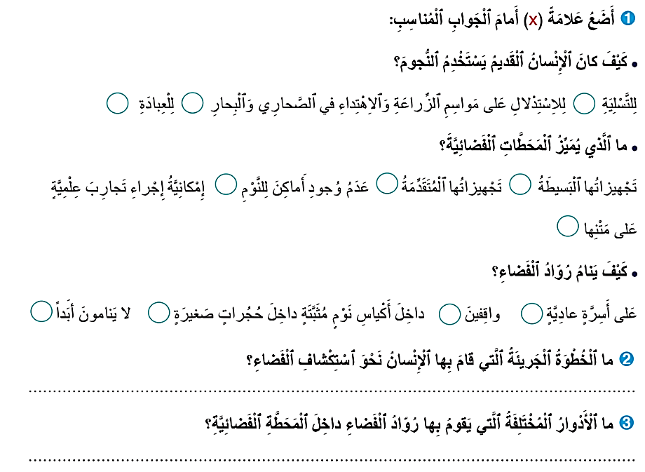
في كراساتكم ، اجيبوا عن الأسئلة التالية. عمل فردي
اختــتام الحــصة
ورشة الكتابة
ورشة القراءة
افتتاح الحصة

Slide 24
سأمر بين الصفوف لمساعدتكم.
اختــتام الحــصة
ورشة الكتابة
ورشة القراءة
افتتاح الحصة

Slide 25
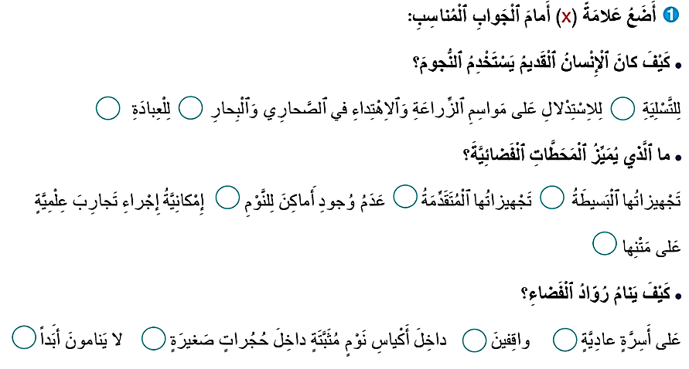
لنصحح السؤال الأول . من يقرأ جوابه؟ عل انتم متفقون؟ أين ورد الجواب في النص؟
اختــتام الحــصة
ورشة الكتابة
ورشة القراءة
افتتاح الحصة

Slide 26
صححوا.
اختــتام الحــصة
ورشة الكتابة
ورشة القراءة
افتتاح الحصة
X
X
X

Slide 27
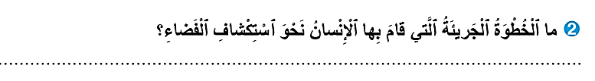
نصحح السؤال الثاني. من يقرأ جوابه؟ كيف حصلت على الجواب؟ هل أنتم متفقون؟
اختــتام الحــصة
ورشة الكتابة
ورشة القراءة
افتتاح الحصة

Slide 28
إليكم نموذج للتصحيح . صححوا.
اختــتام الحــصة
ورشة الكتابة
ورشة القراءة
افتتاح الحصة
تَمَثَّلَتِ ٱلخُطْوَةُ ٱلجَريئَةُ في إِرْسالِ ٱلْإِنْسانِ ٱلمَرْكَباتِ وَٱلصَّواريخَ إِلى ٱلْفَضاءِ لِاسْتِكْشافِهِ.

Slide 29

نصحح السؤال الثالث. من يقرأ جوابه؟ كيف حصلت على الجواب؟ هل أنتم متفقون؟
اختــتام الحــصة
ورشة الكتابة
ورشة القراءة
افتتاح الحصة

Slide 30
إليكم نموذج للتصحيح . صححوا.
اختــتام الحــصة
ورشة الكتابة
ورشة القراءة
افتتاح الحصة
يَقُومُ رُوّادُ ٱلْفَضاءِ بِإِجْراءِ ٱلتَّجارِبِ ٱلْعِلْمِيَّةِ، وَمُراقَبَةِ ٱلْأَرْضِ وَٱلْفَضاءِ، وَصِيانَةِ ٱلْأَجْهِزَةِ وَٱلْمُعَدّاتِ داخِلَ ٱلْمَحَطَّةِ ٱلْفَضائِيَّةِ.

Slide 31
ورشة الكتابة – الصرف والتحويل
ورشة الكتابة – الصرف والتحويل
اسم التفضيل.

Slide 32
انتبهوا ستتعرفون على اسم التفضيل وكيفية توظيفه.
اختــتام الحــصة
ورشة الكتابة
ورشة القراءة
افتتاح الحصة
اِسْمُ ٱلتَّفْضيلِ

Slide 33
يأتي اسم التفضيل على وزن "أفعل" . و نوظفه للمقارنة بين شيئين في صفة مشتركة بينهما.
من يقرأ ؟
اختــتام الحــصة
ورشة الكتابة
ورشة القراءة
افتتاح الحصة
اِسْمُ ٱلتَّفْضيلِ
عَلى وَزْنِ "أَفْعَلُ"
أَنْظَفُ
أَقْوى
أَجْمَلُ
أَعْلى
أَكْبَرُ

Slide 34
تابعوا معي لتتعرفوا على كيفية توظيف اسم التفضيل.
اختــتام الحــصة
ورشة الكتابة
ورشة القراءة
افتتاح الحصة
اِسْمُ ٱلتَّفْضيلِ
عَلى وَزْنِ "أَفْعَلُ"

Slide 35
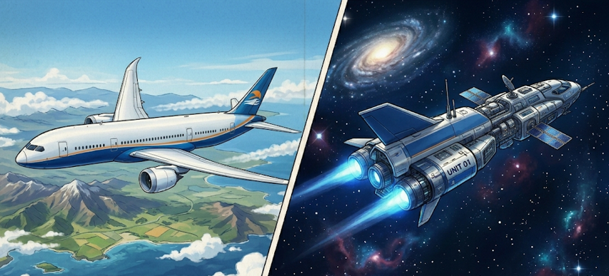
بداية احدد طرفي المقارنة . أي ماذا سأقارن . من يقرأ؟
اختــتام الحــصة
ورشة الكتابة
ورشة القراءة
افتتاح الحصة
اَلطائِراتُ
اَلْمَركَباتُ ٱلْفَضائِيَّةُ

Slide 36
ثم أحدد الصفة المشتركة بين الطرفين و التي ستكون أساس المقارنة. من يقرأ؟
اختــتام الحــصة
ورشة الكتابة
ورشة القراءة
افتتاح الحصة
اَلطائِراتُ سَريعَةٌ
اَلْمَركَباتُ ٱلْفَضائِيَّةُ سَريعَةٌ
اَلسُّرْعَةُ

Slide 37
استعمل اسم التفضيل المشتق من الصفة . من يقرأ؟
اختــتام الحــصة
ورشة الكتابة
ورشة القراءة
افتتاح الحصة
اَلْمَركَباتُ ٱلْفَضائِيَّةُ أسْرَعُ مِنَ ٱلطائِراتُ

Slide 38
من يقرأ الجملة؟ أين اسم التفضيل؟ من يركب جملة أخرى تتضمن اسم تفضيل؟
اختــتام الحــصة
ورشة الكتابة
ورشة القراءة
افتتاح الحصة
اَلطّاقَةُ ٱلشَّمْسِيَّةُ أَنْظَفُ مِنَ ٱلطّاقَةِ ٱلأُحْفورِيَّةِ.

Slide 39

لنتذكر. كيف نوظف اسم التفضيل في جملة؟
اختــتام الحــصة
ورشة الكتابة
ورشة القراءة
افتتاح الحصة
اِسْمُ ٱلتَّفْضيلِ

Slide 40
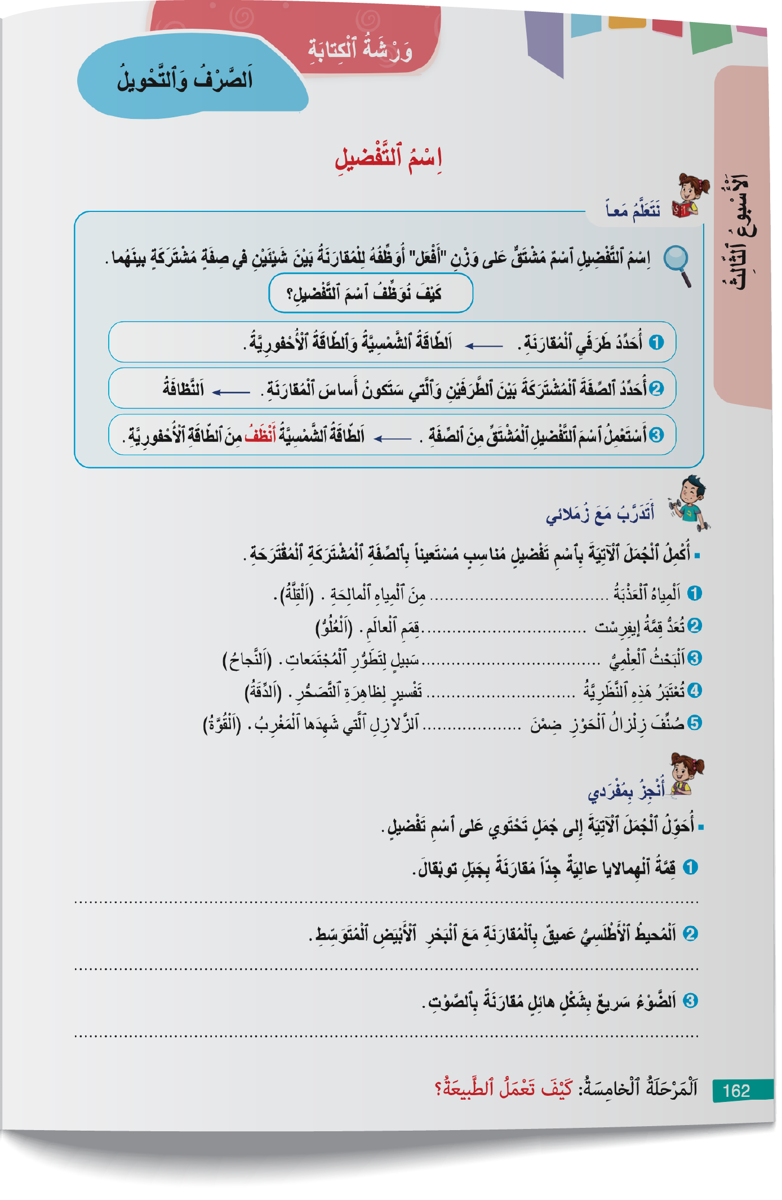
خذوا الصفحة 162 من كراساتكم . من يقرأ الخلاصة؟
اختــتام الحــصة
ورشة الكتابة
ورشة القراءة
افتتاح الحصة

Slide 41
خدوا ألواحكم، أكملوا الجملة باسم تفضيل مناسب
اختــتام الحــصة
ورشة الكتابة
ورشة القراءة
افتتاح الحصة
اَلشَّمْسُ .................... مِنَ ٱلنُّجومِ.

Slide 42
إليكم جوابا . صححوا.
اختــتام الحــصة
ورشة الكتابة
ورشة القراءة
افتتاح الحصة
اَلشَّمْسُ أَسْطَعُ مِنَ ٱلنُّجومِ.

Slide 43
الجملة الثانية.
اختــتام الحــصة
ورشة الكتابة
ورشة القراءة
افتتاح الحصة
اَلْمَناطِقُ ٱلْجافَّةُ ......... حَرارَةً مِنَ ٱلْمَناطِقِ ٱلشّاطِئِيَّةِ.

Slide 44
صححوا.
اختــتام الحــصة
ورشة الكتابة
ورشة القراءة
افتتاح الحصة
اَلْمَناطِقُ ٱلْجافَّةُ أَشَدُّ حَرارَةً مِنَ ٱلْمَناطِقِ ٱلشّاطِئِيَّةِ.

Slide 45
الجملة الثالثة
اختــتام الحــصة
ورشة الكتابة
ورشة القراءة
افتتاح الحصة
اَلْمِياهُ ٱلنَّقِيَّةُ ...................مِنَ ٱلْمِياهِ ٱلْمُلَوَّثَةِ.

Slide 46
صححوا.
اختــتام الحــصة
ورشة الكتابة
ورشة القراءة
افتتاح الحصة
اَلْمِياهُ ٱلنَّقِيَّةُ أَنْفَعُ مِنَ ٱلْمِياهِ ٱلْمُلَوَّثَةِ.

Slide 47
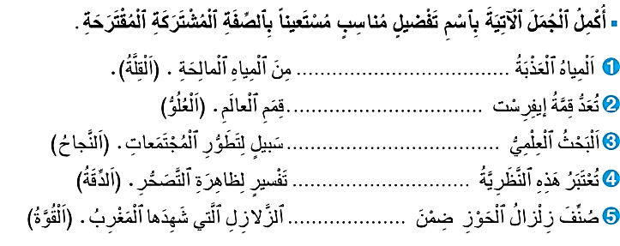
الآن . أنجزوا النشاط الأول الوارد في الصفحة 162 من كراساتكم . نشاط ثنائي
اختــتام الحــصة
ورشة الكتابة
ورشة القراءة
افتتاح الحصة

Slide 48
سأمر بين الصفوف لمساعدتكم.
اختــتام الحــصة
ورشة الكتابة
ورشة القراءة
افتتاح الحصة

Slide 49
لنصحح. من يقرأ جوابه ؟ هل انتم متفقون؟
اختــتام الحــصة
ورشة الكتابة
ورشة القراءة
افتتاح الحصة

Slide 50
صححوا.
اختــتام الحــصة
ورشة الكتابة
ورشة القراءة
افتتاح الحصة
أَقَلُّ
أَعْلى
أَنْجَحُ
أَدَقَّ
أَقْوى

Slide 51
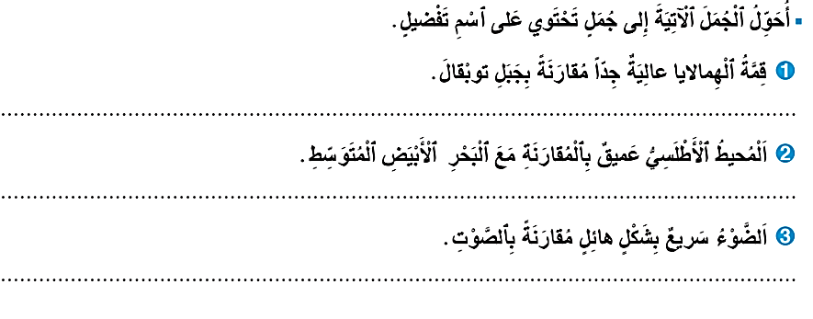
الآن، أنجزوا النشاط التالي على دفاتر القسم بعد كتابة التاريخ و عنوان الدرس .عمل فردي.
اكتبوا الجواب فقط.
اختــتام الحــصة
ورشة الكتابة
ورشة القراءة
افتتاح الحصة

Slide 52
سأمر بين الصفوف لمساعدتكم.
اختــتام الحــصة
ورشة الكتابة
ورشة القراءة
افتتاح الحصة

Slide 53
لنصحح. من يقرأ جوابه ؟ هل أنتم متفقون؟
اختــتام الحــصة
ورشة الكتابة
ورشة القراءة
افتتاح الحصة

Slide 54
صححوا.
اختــتام الحــصة
ورشة الكتابة
ورشة القراءة
افتتاح الحصة
قِمَّةُ ٱلْهِمالايا أَعْلى مِنْ جَبَلِ تُوبْقالَ.
اَلْمُحيطُ ٱلْأَطْلَسِيُّ أَعْمَقُ مِنَ ٱلْبَحْرِ ٱلْأَبْيَضِ ٱلْمُتَوَسِّطِ.
اَلضَّوْءُ أَسْرَعُ مِنَ ٱلصَّوْتِ.

Slide 55
اختتام الحصة
اختتام الحصة
ماذا تعلمتم اليوم؟
واجباتكم المنزلية.

Slide 56
اختــتام الحــصة
ورشة الكتابة
ورشة القراءة
افتتاح الحصة
من يذكرنا بكيفية توظيف اسم التفضيل؟
اِسْمُ ٱلتَّفْضيلِ

Slide 57

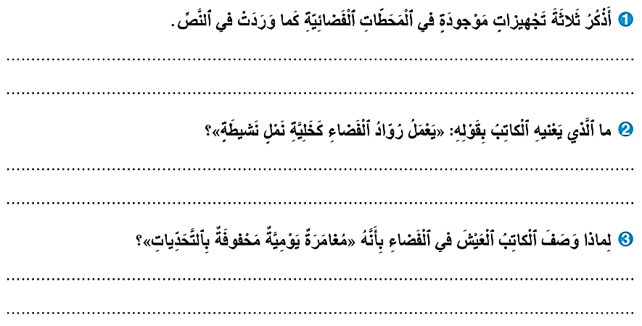
سجلوا الواجب المنزلي. الأسئلة 1و 2 و 3 من الصفحة 161.
اختــتام الحــصة
ورشة الكتابة
ورشة القراءة
افتتاح الحصة
الصفحة 161

Slide 58
الفائزون بنجمة السلوك الجيد هم : ............................................
اختــتام الحــصة
ورشة الكتابة
ورشة القراءة
افتتاح الحصة

Slide 59


إلى اللقاء في الحصة المقبلة
اختــتام الحــصة
ورشة الكتابة
ورشة القراءة
افتتاح الحصة

Slide 60

بناء على إنجازات المتعلمين خلال الممارسة المستقلة
ما تقديرك لنسبة التحكم في هدف الدرس؟
تسجل النسبة على صفحة اليوم من مذكرة الأستاذ.

